Slide 1
Монтаж схемы запуска асинхронного двигателя с короткозамкнутым ротором с помощью реверсивного магнитного пускателя ВИРТУАЛЬНАЯ ИНСТРУКЦИОННАЯ КАРТА
Разработал: Шкурихин Алексей Александрович
Мастер производственного обучения высшей квалификационной категории
Краевое государственное бюджетное профессиональное образовательное учреждение «Комсомольский-на-Амуре судомеханический техникум
имени Героя Советского Союза В.В.Орехова»

Slide 2
Содержание Определение магнитного пускателя Принципиальная схема реверсивного магнитного пускателя Компоненты схемы реверсивного магнитного пускателя Обозначение элементов схемы реверсивного магнитного пускателя Силовая часть и цепь управления Монтаж силовой части Монтаж цепи управления Окончательный вид монтажа схемы реверсивного магнитного пускателя Схема реверсивного магнитного пускателя с сигнальными лампами при подключении на 220В. Схема реверсивного магнитного пускателя с сигнальными лампами при подключении на 380В. Схема реверсивного магнитного пускателя с управлением из двух мест Схема включения нереверсивного магнитного пускателя с управлением из трех и более мест

Slide 3
Пуска́тель электромагни́тный (магни́тный пускатель) — электрический аппарат, который предназначен для пуска, остановки, реверсирования и защиты электродвигателя. Магнитный пускатель состоит из контактора, кнопочного поста и теплового реле.
Наряду с тепловой защитой магнитный пускатель предотвращает самовключение после восстановления исчезнувшего питающего напряжения. Главным образом магнитный пускатель применяется для дистанционного пуска, остановки и защиты трехфазных асинхронных электродвигателей с короткозамкнутым ротором.

Slide 4
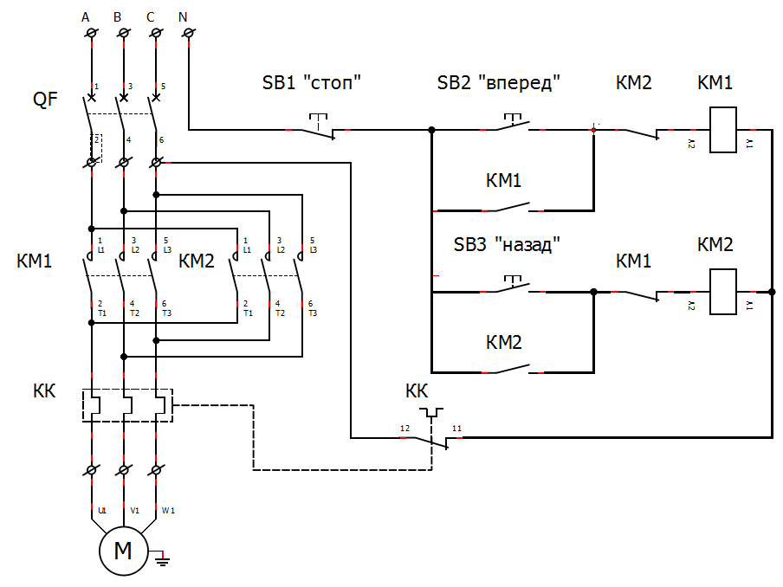
Принципиальная схема реверсивного магнитного пускателя

Slide 5
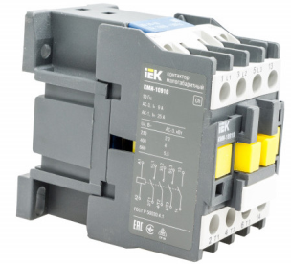
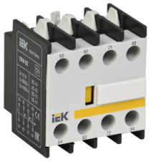
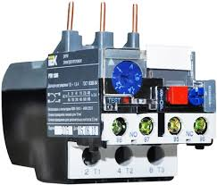
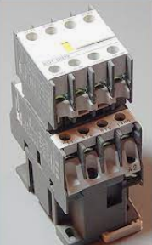
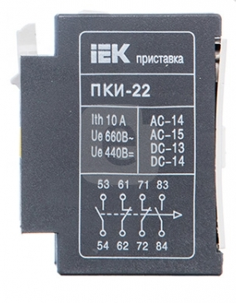
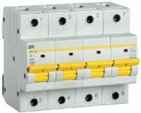
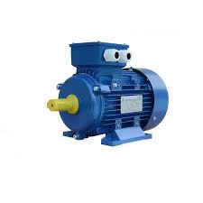
Компоненты схемы реверсивного магнитного пускателя
Приставка к контактору с дополнительными контактами (в нашем случае приставка имеет два нормально замкнутых и два нормально разомкнутых контакта
Тепловое реле для защиты от токовых перегрузок и перекоса фаз
Два контактора магнитных для осуществления запуска двигателя в разных направлениях
Кнопочный пост с тремя кнопками
Так же в схеме присутствуют:
Автоматический выключатель для включения-выключения схемы и её защиты от перегрузок и коротких замыканий.
Электродвигатель асинхронный с короткозамкнутым ротором
Приставка
Вид сбоку
Контактор магнитный с установленной приставкой

Slide 6
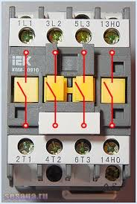
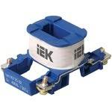
Обозначение элементов схемы нереверсивного магнитного пускателя
Нормально разомкнутый дополнительный контакт контактора магнитного КМ1
(блок-контакт)
Выключатель автоматический
Пост кнопочный
Катушка контактора магнитного
Главные (силовые) контакты контакторов магнитных
Нормально разомкнутый дополнительный контакт контактора магнитного КМ2
Тепловые элементы теплового реле
Нормально разомкнутый дополнительный контакт контактора магнитного КМ2
(блок-контакт)
Нормально разомкнутый дополнительный контакт контактора магнитного КМ1
Нормально замкнутые контакты теплового реле
Электродвигатель

Slide 7
Принципиальная схема нереверсивного магнитного пускателя
Силовая часть
Цепь управления

Slide 8
Монтаж силовой части
А B C N
QF
КМ1
1. Подаем питание на главные (силовые) контакты контактора магнитного КМ1, для этого поочередно соединяем фазы А, В и С с верхними клеммами контактов

Slide 9
Монтаж силовой части
А B C N
QF
КМ1
КМ2
2. Подаем питание на главные (силовые) контакты контактора магнитного КМ2, для этого поочередно соединяем верхние клеммы контактора КМ1 с верхними клеммами контактов контактора КМ2, соблюдая очерёдность фаз

Slide 10
Монтаж силовой части
А B C N
QF
КМ1
КМ2
3. Соединяем нижние клеммы силовых контактов контактора КМ1 с нижними клеммами силовых контактов контактора КМ2
ВНИМАНИЕ: две фазы на контакторе КМ2 меняем местами!
В нашем примере это фазы В и С
А B C
А C В

Slide 11
Монтаж силовой части
А B C N
QF
КМ1
КМ2
4. Подключаем тепловые элементы теплового реле КК к нижним клеммам главных (силовых) контактов контактора магнитного КМ1

Slide 12
Монтаж силовой части
А B C N
QF
КМ1
КМ2
5. Соединяем выходы тепловых элементов тепловое реле КК с нагрузкой
(в нашем случае это двигатель М)

Slide 13
Монтаж силовой части
А B C N
QF
КМ1
КМ2
Силовая часть схемы нереверсивного магнитного пускателя собрана

Slide 14
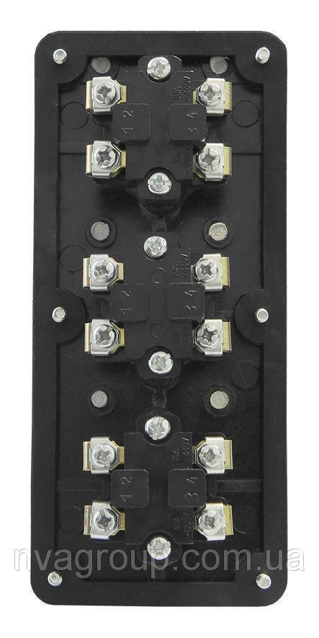
Монтаж цепи управления
А B C N
1. Подсоединяем провод к клемме нормально замкнутого контакта кнопки SB1 «стоп»
Он будет подсоединяться к нулю, если катушка магнитного пускателя 220В. или к фазе , если катушка магнитного пускателя 380В
Нормально замкнутый контакт кнопки SB1 «стоп»

Slide 15
Монтаж цепи управления
А B C N
Нормально разомкнутый контакт кнопки SB2 «назад»
Нормально замкнутый контакт кнопки SB1 «стоп»
2. Соединяем свободную клемму нормально замкнутого контакта кнопки SB1 «стоп» с нормально разомкнутым контактом кнопки SB3 «назад»

Slide 16
Монтаж цепи управления
А B C N
Нормально разомкнутый контакт кнопки SB2 «вперед»
Нормально замкнутый контакт кнопки SB1 «стоп»
3. Ту же самую клемму, что и в предыдущей операции, нормально замкнутого контакта кнопки SB1 «стоп» соединяем с нормально разомкнутым контактом кнопки SB2 «вперед»

Slide 17
Монтаж цепи управления
А B C N
КМ1
КМ2
4. Соединяем клемму нормально разомкнутого контакта кнопки SB2 «вперед», к которой была подсоединена перемычка с кнопки SB1 «стоп» с нормально разомкнутым дополнительным контактом контактора КМ1

Slide 18
Монтаж цепи управления
А B C N
КМ1
КМ2
4. Соединяем клемму нормально разомкнутого контакта кнопки SB3 «назад», к которой была подсоединена перемычка с кнопки SB1 «стоп» с нормально разомкнутым дополнительным контактом контактора КМ2

Slide 19
Монтаж цепи управления
А B C N
КМ1
КМ2
6. Соединяем свободную клемму нормально разомкнутого контакта кнопки SB2 «вперед» со свободной клеммой нормально разомкнутого дополнительного контакта контактора КМ1

Slide 20
Монтаж цепи управления
А B C N
КМ1
КМ2
7. Соединяем свободную клемму нормально разомкнутого контакта кнопки SB3 «назад» со свободной клеммой нормально разомкнутого дополнительного контакта контактора КМ2

Slide 21
Монтаж цепи управления
А B C N
КМ1
КМ2
8. Соединяем клемму нормально разомкнутого дополнительного контакта контактора КМ1 к которой был подсоединен провод с кнопки SB2 «вперед» в операции №6 с нормально замкнутым дополнительным контактом контактора КМ2!
КМ1
КМ2

Slide 22
Монтаж цепи управления
А B C N
КМ1
КМ2
9. Соединяем клемму нормально разомкнутого дополнительного контакта контактора КМ2 к которой был подсоединен провод с кнопки SB3 «назад» в операции №7 с нормально замкнутым дополнительным контактом контактора КМ1!
КМ1
КМ2

Slide 23
Монтаж цепи управления
А B C N
КМ1
КМ2
КМ1
КМ2
10. Соединяем свободную клемму нормально замкнутого дополнительного контакта контактора КМ2 с катушкой контактора КМ1!
А1
А1
КМ1
А2
КМ2
А2

Slide 24
Монтаж цепи управления
А B C N
КМ1
КМ2
КМ1
КМ2
11. Соединяем свободную клемму нормально замкнутого дополнительного контакта контактора КМ1 с катушкой контактора КМ2!
А1
А1
КМ1
А2
КМ2
А2

Slide 25
Монтаж цепи управления
А B C N
КМ1
КМ2
КМ1
КМ2
12. Соединяем свободные клеммы катушек контакторов КМ1 и КМ2 с нормально замкнутым контактом теплового реле КК
А1
А1
КМ1
А2
КМ2
А2

Slide 26
Монтаж цепи управления
А B C N
КМ1
КМ2
13. Соединяем свободный контакт теплового реле КК с фазой.
Если одна из фаз уже была задействована для питания цепи управления, используем любую другую фазу!
(в нашем случае это фаза С)
КМ1
КМ2
А1
А1
КМ1
А2
КМ2
А2

Slide 27
Окончательный вид монтажа схемы реверсивного магнитного пускателя
А B C N
КМ1
КМ2
КМ1
КМ2
Цепь управления схемы нереверсивного магнитного пускателя собрана
А1
А1
КМ1
А2
КМ2
А2

Slide 28
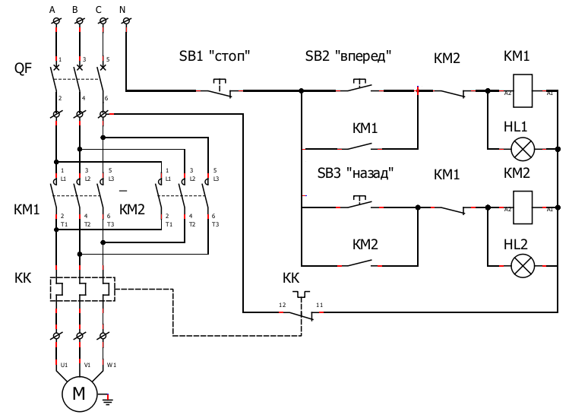
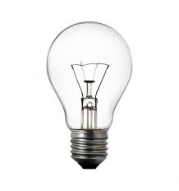
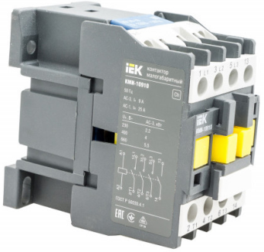
Схема реверсивного магнитного пускателя с сигнальными лампами при подключении на 220В.
HL1
HL2
Сигнальные лампы
Не редко, для наглядности, в схеме применяется световая сигнализация, которая указывает на работу двигателя в том или ином направлении. В этом случае сигнальные лампы подключаются параллельно катушкам соответствующих контакторов.
КМ1
КМ2

Slide 29
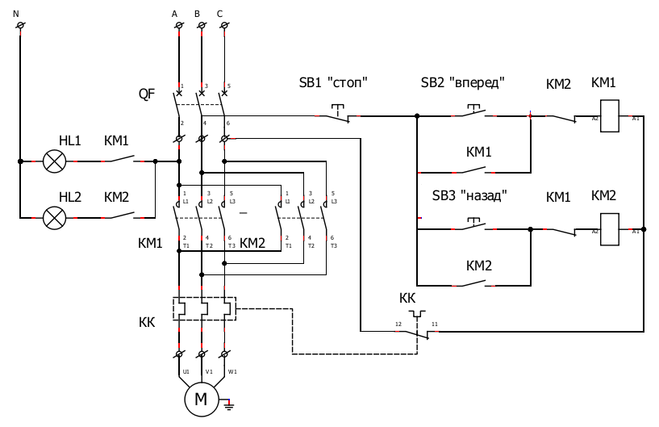
Схема реверсивного магнитного пускателя с сигнальными лампами при подключении на 380В.
А B C N
КМ1
КМ2
HL1
HL2
Если ваша схема подключена на 380 вольт, то в этом случае сигнальные лампы подключаются к нулю и любой фазе через нормально разомкнутые контакты приставок соответствующих контакторов.

Slide 30
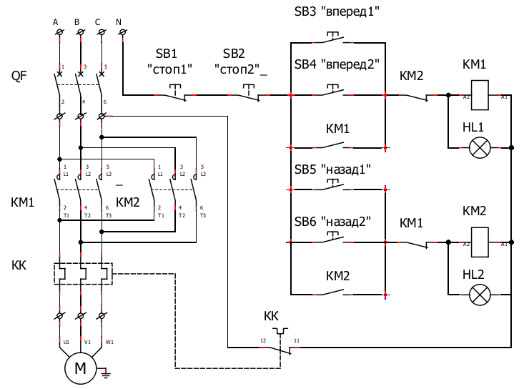
Схема нереверсивного магнитного пускателя с управлением из двух мест

Slide 31
Схема включения нереверсивного магнитного пускателя с управлением из двух мест
Первый
Кнопочный
пост
Второй
Кнопочный
пост
SB3
SB5
SB4
SB6
SB1
SB2
1. Последовательно соединяем нормально замкнутые контакты кнопок SB1 «Стоп1» и SB2 «Стоп2» первого и второго кнопочных постов
Нормально замкнутый контакт «Стоп1»
Нормально замкнутый контакт «Стоп2»

Slide 32
Схема включения нереверсивного магнитного пускателя с управлением из двух мест
Первый
Кнопочный
пост
Второй
Кнопочный
пост
SB3
SB5
SB4
SB6
SB1
SB2
2. Соединения во втором кнопочном посту выполняются как рассказывалось выше. (См. раздел «Монтаж цепи управления)

Slide 33
Схема включения нереверсивного магнитного пускателя с управлением из двух мест
Первый
Кнопочный
пост
Второй
Кнопочный
пост
SB3
SB4
SB5
SB6
SB1
SB2
3. Соединяем параллельно нормально разомкнутый контакт кнопки SB4 «вперед2» второго кнопочного поста с нормально разомкнутым контактом кнопки SB3 «вперед1» первого кнопочного поста.

Slide 34
Схема включения нереверсивного магнитного пускателя с управлением из двух мест
Первый
Кнопочный
пост
Второй
Кнопочный
пост
SB3
SB4
SB5
SB6
SB1
SB2
3. Соединяем параллельно нормально разомкнутый контакт кнопки SB6 «назад2» второго кнопочного поста с нормально разомкнутым контактом кнопки SB5 «назад1» первого кнопочного поста.
Остальные соединения выполняются как рассказывалось выше.
(См. раздел «Монтаж цепи управления)

Slide 35
Схема включения нереверсивного магнитного пускателя с управлением из двух мест
Первый
Кнопочный
пост
Второй
Кнопочный
пост
Третий
Кнопочный
пост
Аналогичным образом выполняется монтаж схемы реверсивного магнитного пускателя с трёх и более мест.
Окончательный монтаж схемы выполняется на последнем кнопочном посту.

